Slide 1
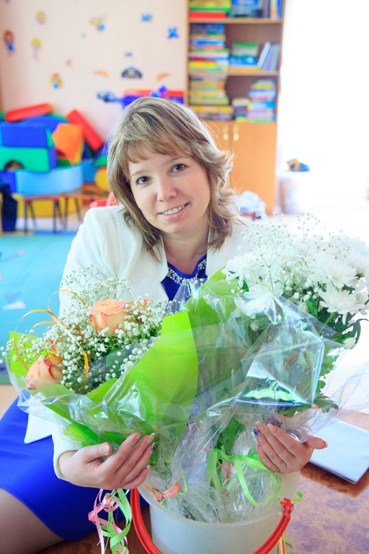
«Игра на липучках – универсальное пособие для всестороннего развития ребёнка!»
Подготовила
Шевченко Ольга Витальевна
МБДОУ детский сад №171
г. Иркутска

Slide 2
Цель данных пособий: способствовать созданию педагогических условий для развития любознательности и познавательной активности у детей.
Задачи:
1.Способствовать формированию целостной картины мира, расширять кругозор.
2.Способствовать расширению и обогащение словаря, развитию связной речи.
3.Развивать зрительное, слуховое, тактильно-двигательное восприятие; воображение, пространственное мышление.
4. Совершенствовать координацию руки и глаза; продолжать развивать мелкую моторику рук.
5.Способствовать обогащению самостоятельного игрового опыта детей.
6. Создать целостную, различную по степени сложности, многофункциональную развивающую среду

Slide 3
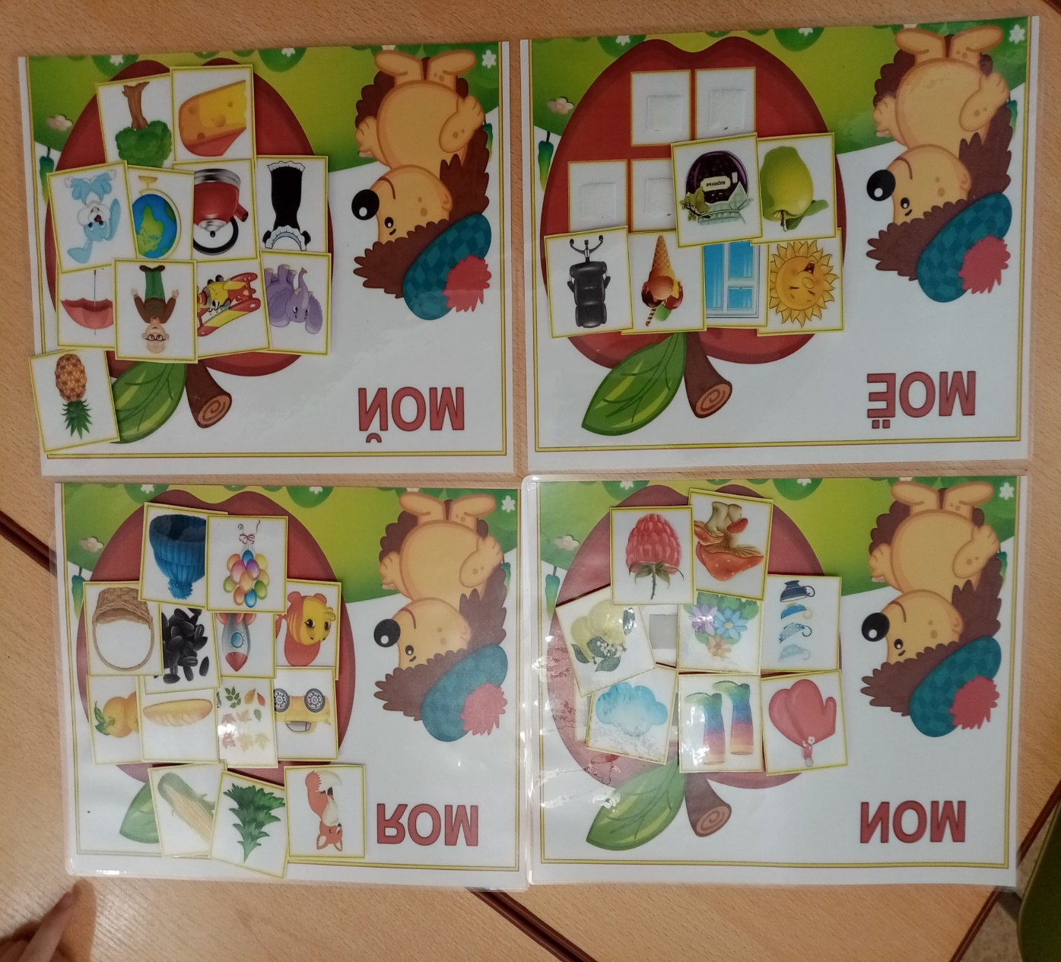
Вывод : Использование данного игрового пособия облегчает усвоение учебного материала детьми и повышает эффективность работы воспитателя. Многофункциональность пособия выражается в разнообразии дидактического материала, которое можно использовать в соответствии с поставленной целью. Картинки из одной игры можно отлеплять и использовать их в других играх. Благодаря использования игр с липучками, процесс обучения проходит в доступной и привлекательной среде для детей дошкольного возраста. Пособие можно по необходимости пополнять другими играми и деталями. Детали, которые на определенном занятии оказались не нужны, удобно убирать в карманы, находящиеся в папке.

Slide 4
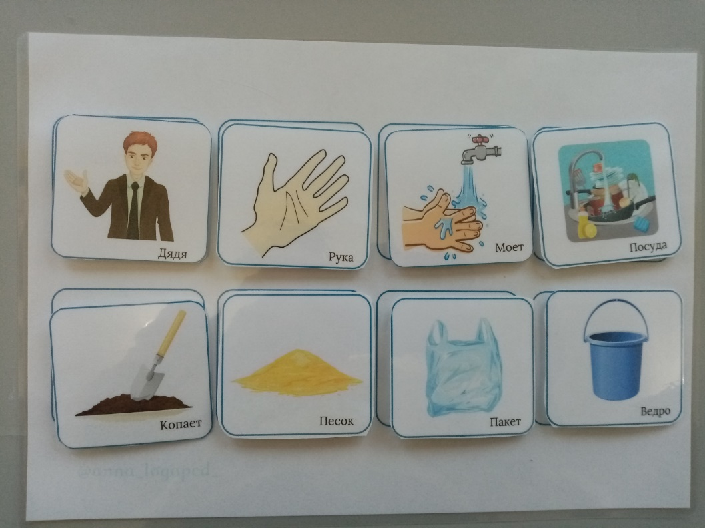
Фразовый конструктор
В ходе увлекательного игрового процесса дети научатся составлять предложения различного типа: - из двух, в которых подлежащее является существительным единственного или множественного числа прошедшего, настоящего или будущего времени; - из трёх слов, где дополнением является существительное единственного числа винительного падежа без предлога; - из четырёх слов, где определением является прилагательное, согласованное с дополнением.
При составлении предложений дети используют существительные, относящиеся к различным лексическим темам.

Slide 5
Составь слог и прочитай
Обучение чтению дошкольников в игровой форме — это увлекательный и необычный вариант проведения занятий.
Символ гласных - артикуляция! С помощью данного пособия учимся соединять два звука в слог.
Цель: отработать навык составления слога из букв и закрепить знания учащихся о слогообразующей роли гласных.

Slide 6
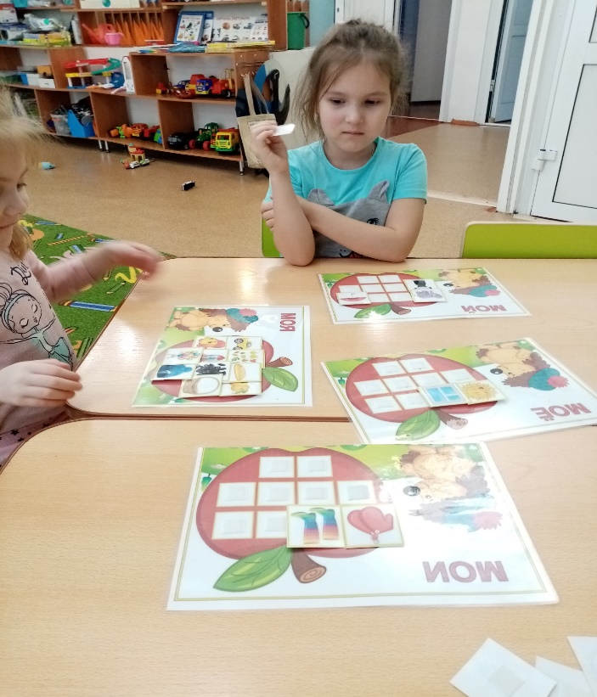
МОЙ,МОЯ,МОЕ,МОИ
Цель:
Формирование умений согласовывать местоимения с существительными.
Задачи:
-Способствовать пополнению и активизации словаря у детей.
- Совершенствовать грамматический строй речи.
- Развивать внимание, память, мышление, мелкую моторику, речь.
-Воспитывать умение действовать рядом со сверстниками.
Возраст: Игра предназначена для детей с 4 - 7 лет, играть в нее могут не более 4 человек.

Slide 7
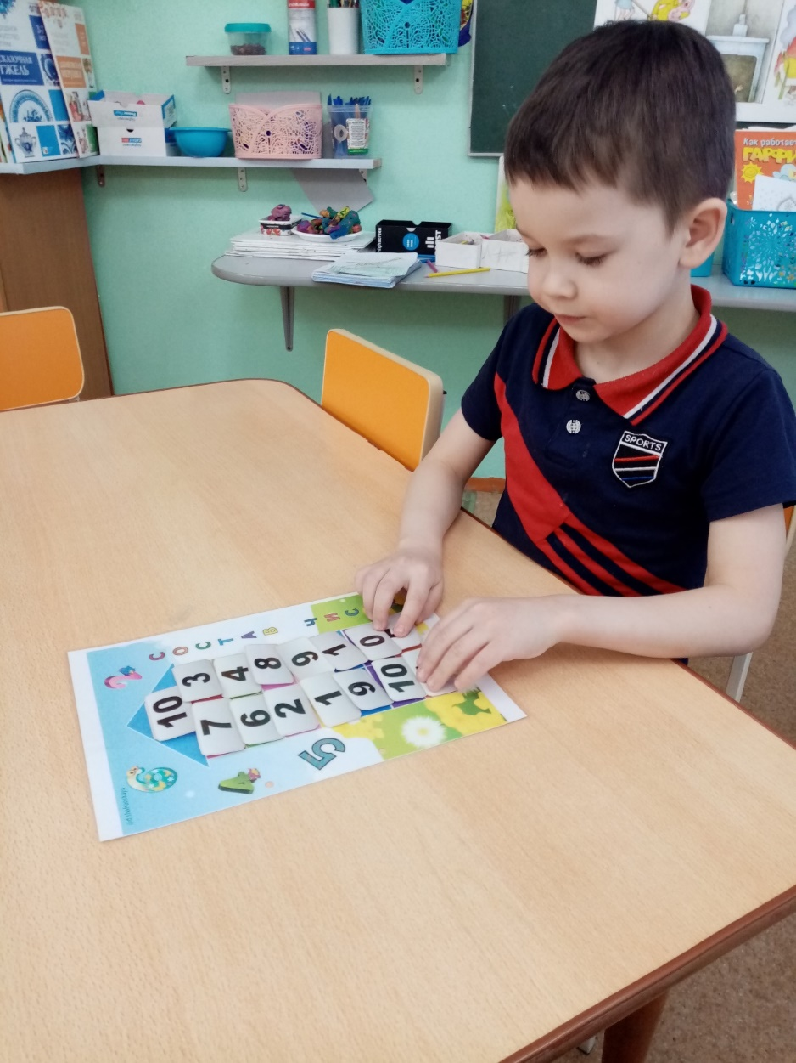
Состав Числа
Цель игр: Закрепить представления о составе чисел из двух меньших чисел (в пределах 10).
Задачи игр:
- формирование количественных представлений в пределах первого десятка; - соотнесение количества с числом, - формирование мыслительных операций в процессе наглядно-практических действий; - развитие пальцевой моторики; .

Slide 8
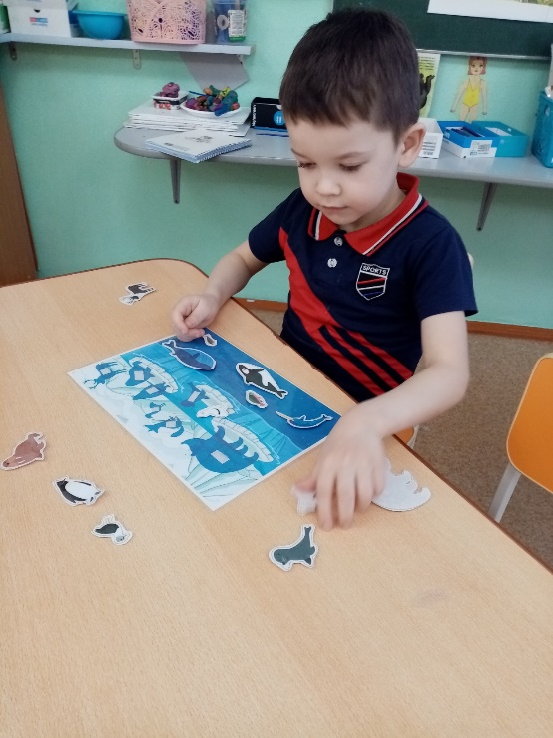
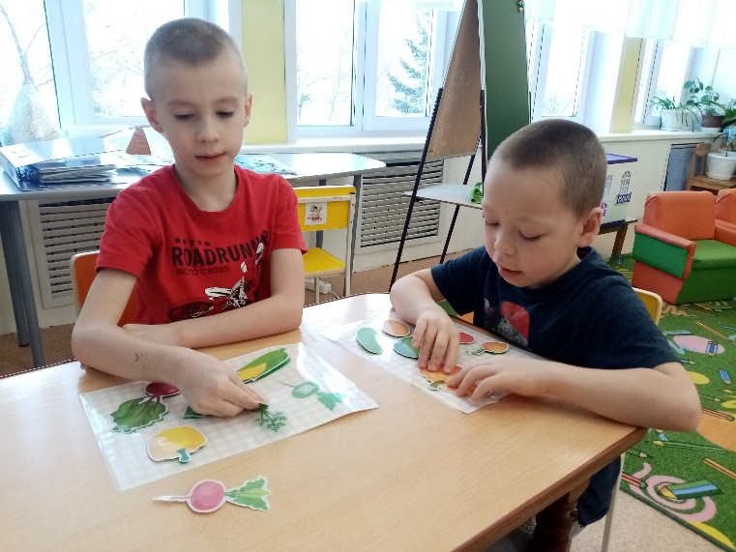
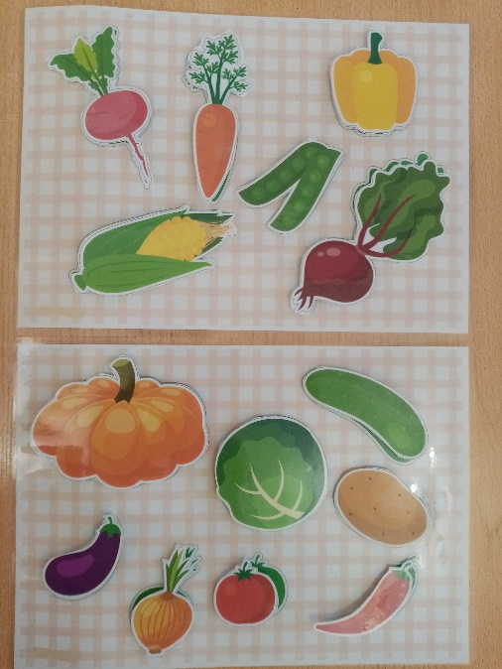
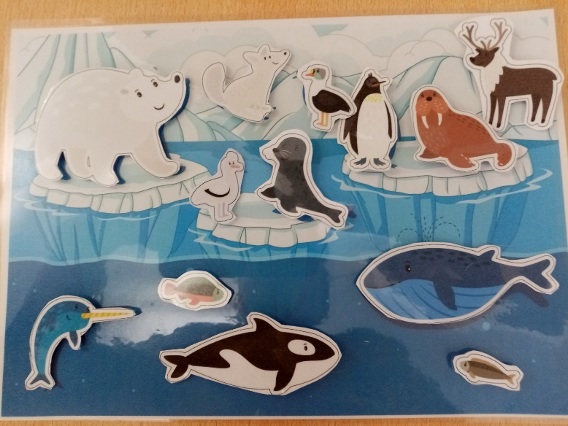
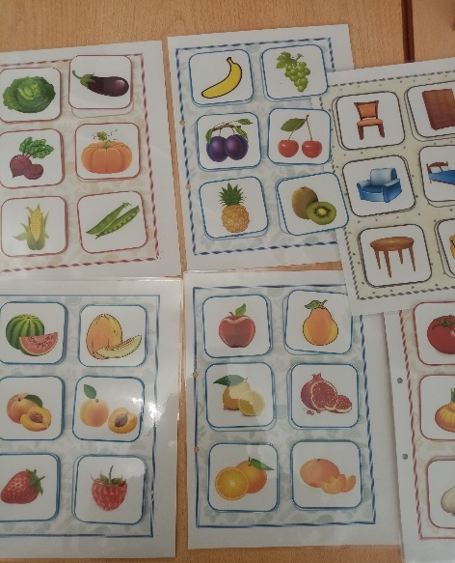
Теневое лото
Цель игры
закреплять навыки классификации предметов по заданным признакам (мебель, игрушки, фрукты, овощи, посуда, птицы, геометрические фигуры, сказочные персонажи); развивать память, внимание, речь.

Slide 9
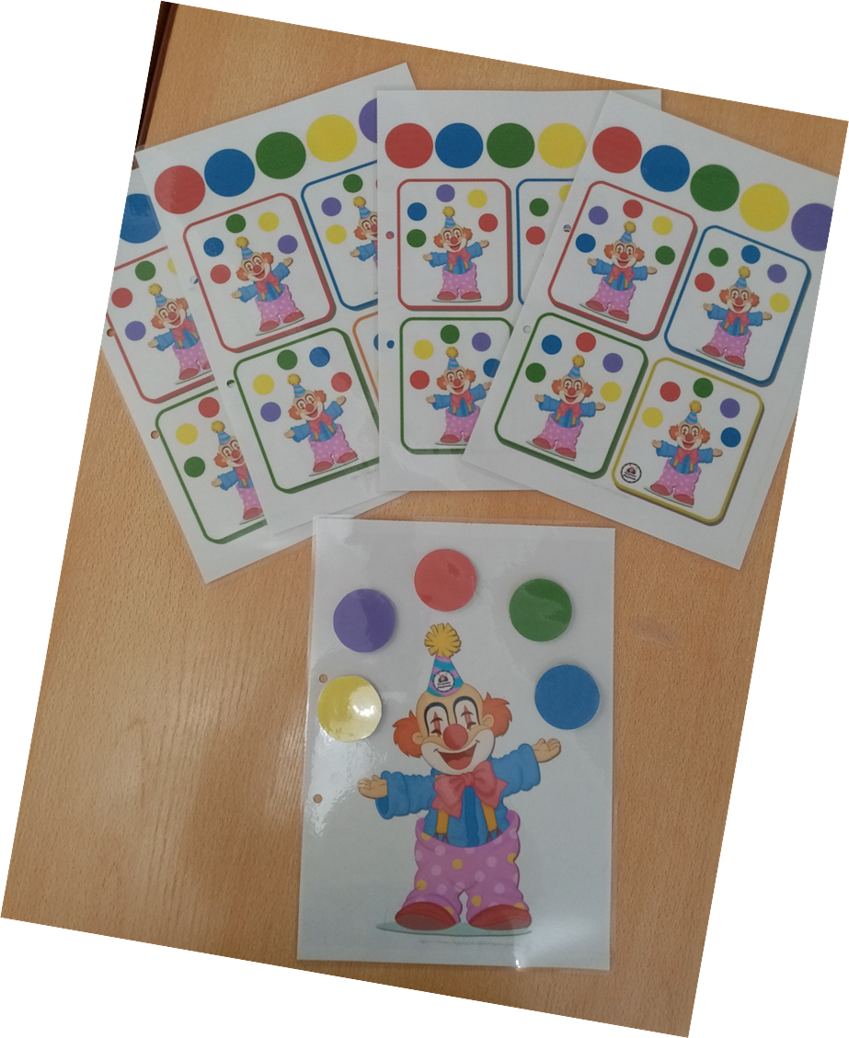
Найди вторую половинку
Игра направлена на развитие зрительного восприятия, логического мышления, воображения,умения находить вторую часть целого изображения..
Учимся работать с образцом, запоминаем названия цветов.
Игра развивает восприятие, внимание, мелкую моторику.

Slide 10
Человек. Части тела.
Макет «Тело человека» можно использовать в познавательно – исследовательской и конструктивной деятельности.
Цель: Закреплять знания о строении человека, о функциях внутренних органов. Развивать познавательный интерес детей, обеспечивая возможность самостоятельной, интересной познавательно-исследовательской деятельности. Стимулировать интерес детей к познанию. Развивать мышление, память, внимание, способность к самоконтролю.

Slide 11
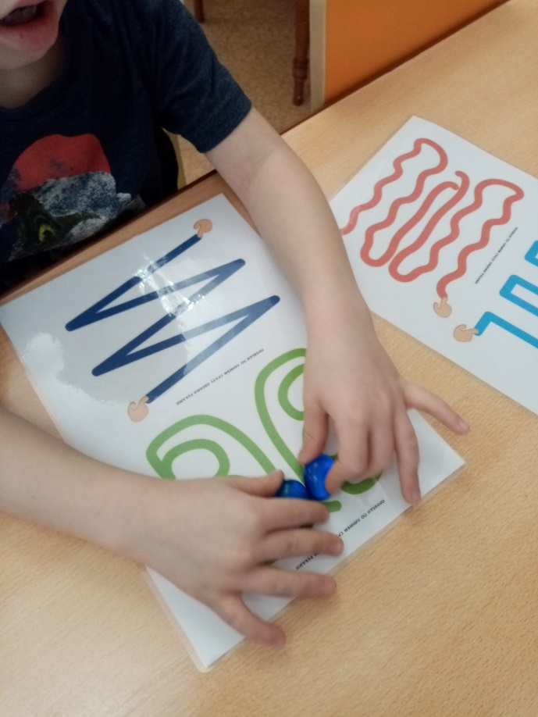
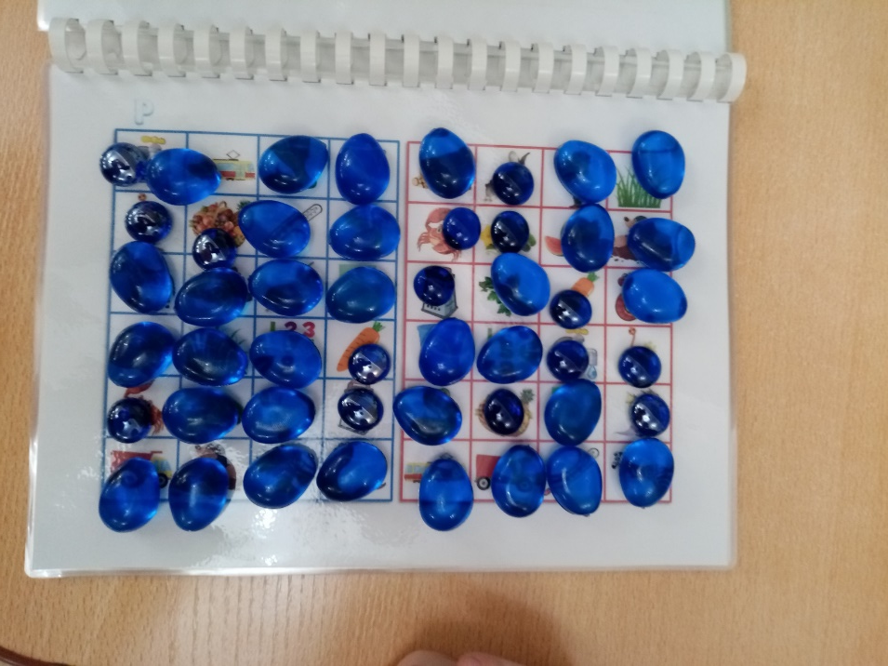
Развиваем межполушарные связи
Межполушарное взаимодействие Действуя одновременно правой и левой рукой, ребенок активизирует нейронные связи правого и левого полушария мозга. Выполняя эти задания ребенок улучшает ✔️ речь ✔️ память ✔️ научиться координировать действия рук ⠀

Slide 12
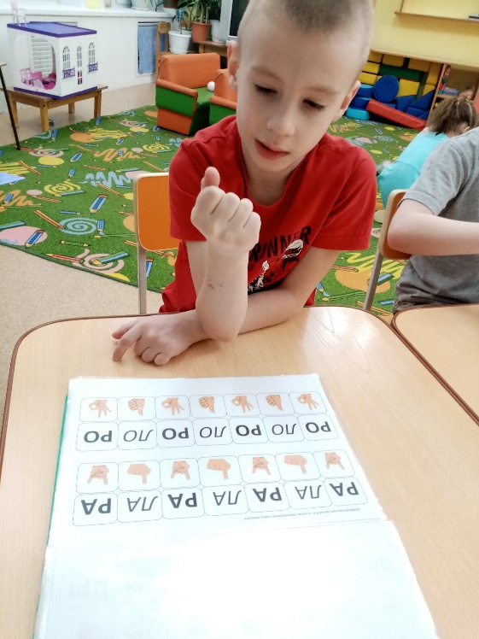
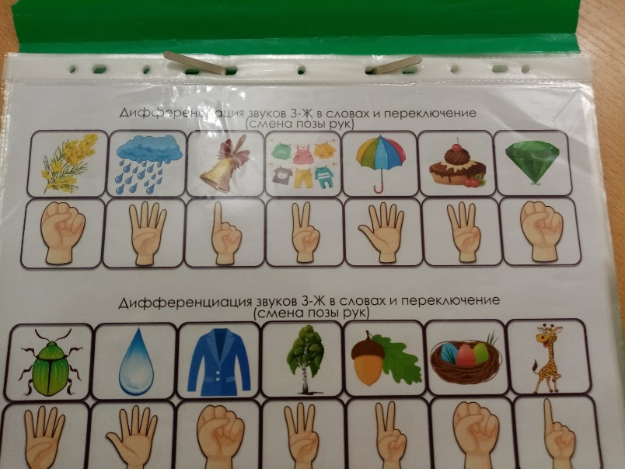
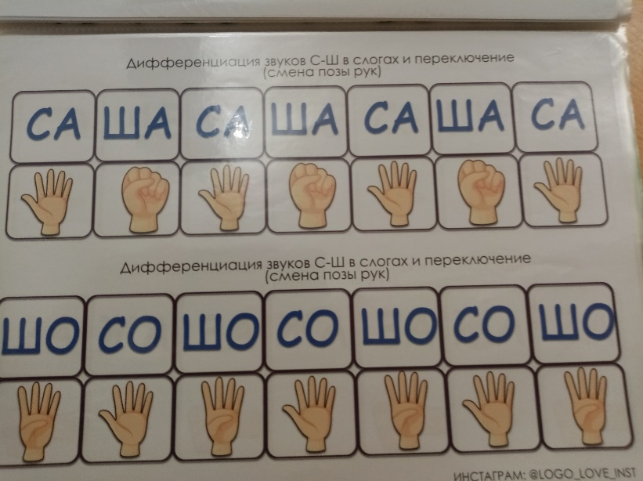
Дифференциация звуков и переключение .
С помощью этого материала можно формировать моторную имитацию, учить планировать и реализовывать простые моторные схемы, чётко переключаться с одного моторного движения на другое. В этом пособии карточки с различными позами ладошек. Это нейропсихологическое упражнение используем для автоматизации звуков в слогах.

Slide 13
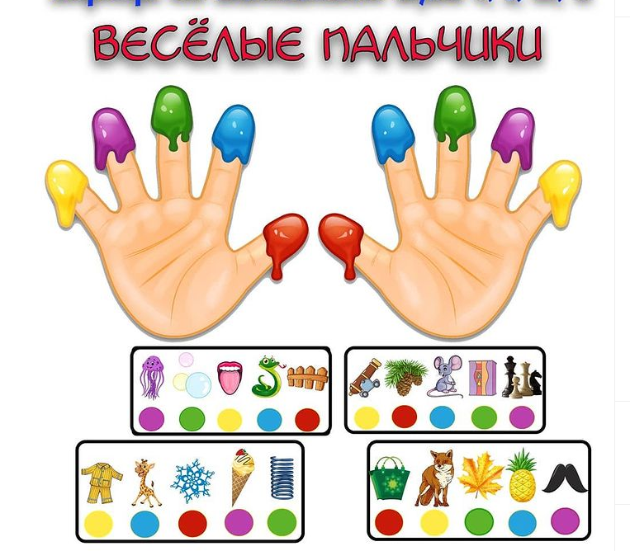
Веселые пальчики
Веселые дорожки
Работа рук + автоматизация свистящих и шипящих звуков. ⭐Называем картинки и поднимаем пальчик с нужным цветом. ⭐По 6 карточек на каждый звук — в разной позиции (начало, середина, конец слова) ⠀
автоматизация в словах в разной позиции (начало, середина, конец слова) только автоматизируем, но и совершенствуем графомоторные навыки

Slide 14
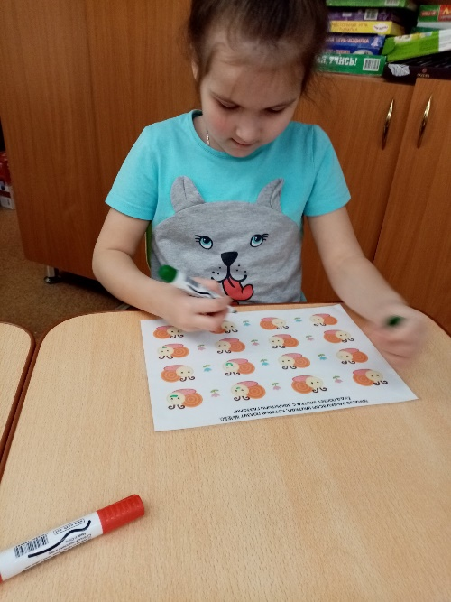
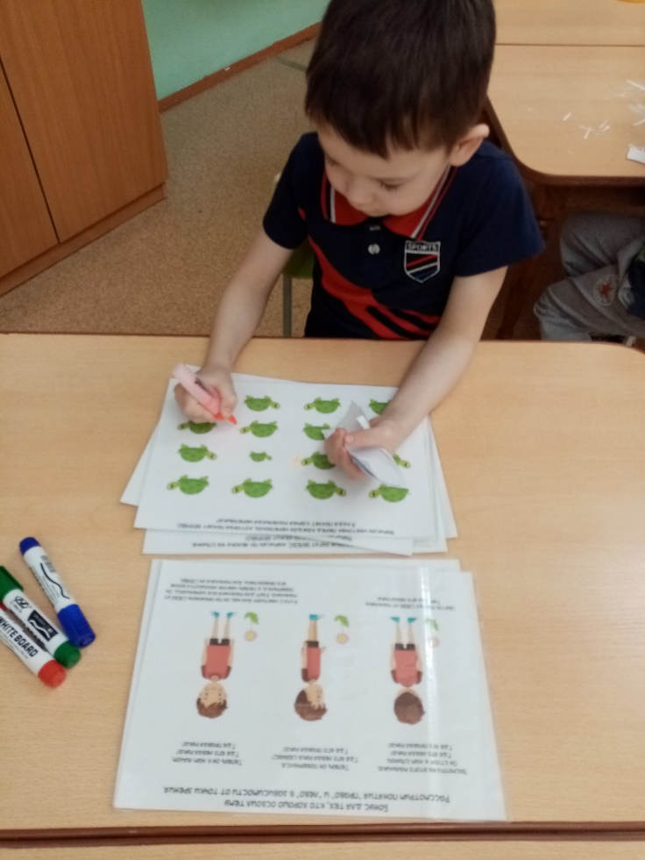
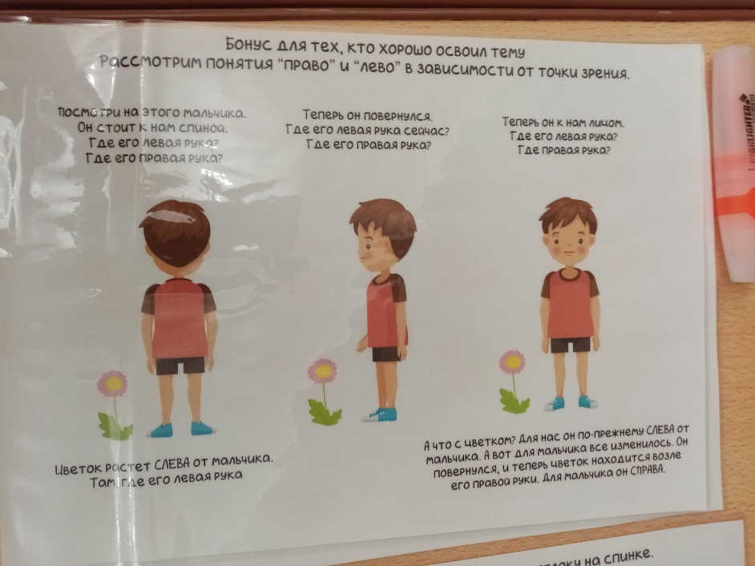
Игры ПИШИ - СТИРАЙ

Slide 15
Сегодня я хочу представить Вашему вниманию универсальные пособия для всестороннего развития ребёнка – это игры на липучках. Дидактическое пособие «Игры на липучках» представляет собой развивающий альбом для детей, состоящий из различных игр и заданий. Ключевая особенность таких игр отражена в названии — все они имеют липучки. Набор состоит из поля и фигурок, которые ребёнок должен прикрепить в нужные места согласно правилам и тематике игры. Они предназначены для проведения демонстрационных, игровых и развивающих занятий с детьми Игры на липучках замечательно подходят для детей с ОВЗ, так как развивают мелкую моторику рук, учат ребенка координировать движения и активно стимулируют отделы мозга, отвечающие за речь.
Материалы игр отпечатаны на офисной или фотобумаге полноцветной печатью, заламинированы с двух сторон, не боятся воды, не рвутся, можно рисовать фломастерами . Все детали имеют скругленные края, что делает их безопасными для детей.

Slide 16
Спасибо за внимание !

